Slide 1
Notes:
みなさん、こんにちは。
これから、オンライン会議システムの利用の仕方について説明していきます。
どうぞよろしくお願いいたします。
【補足説明】
講師の皆様は、講座を行うにあたって、次の点を注意してください。
受講者の皆様から、個別のアプリの詳細等について、教材での説明にない内容についての質問を受けた場合は、自身の理解で回答せずに、各社に問い合わせを行うよう、ご案内ください。
教材で紹介されているアプリのうち、特定のアプリを強く推奨したりするようなことも行わないでください。
また、講座の中で、受講者の皆様がご自身の情報やパスワード等を入力する場面がありますが、これらの情報は大切な個人情報ですので、講師の皆様は画面をのぞき込んだり、 代理での入力等は絶対にしないでください。

Slide 2
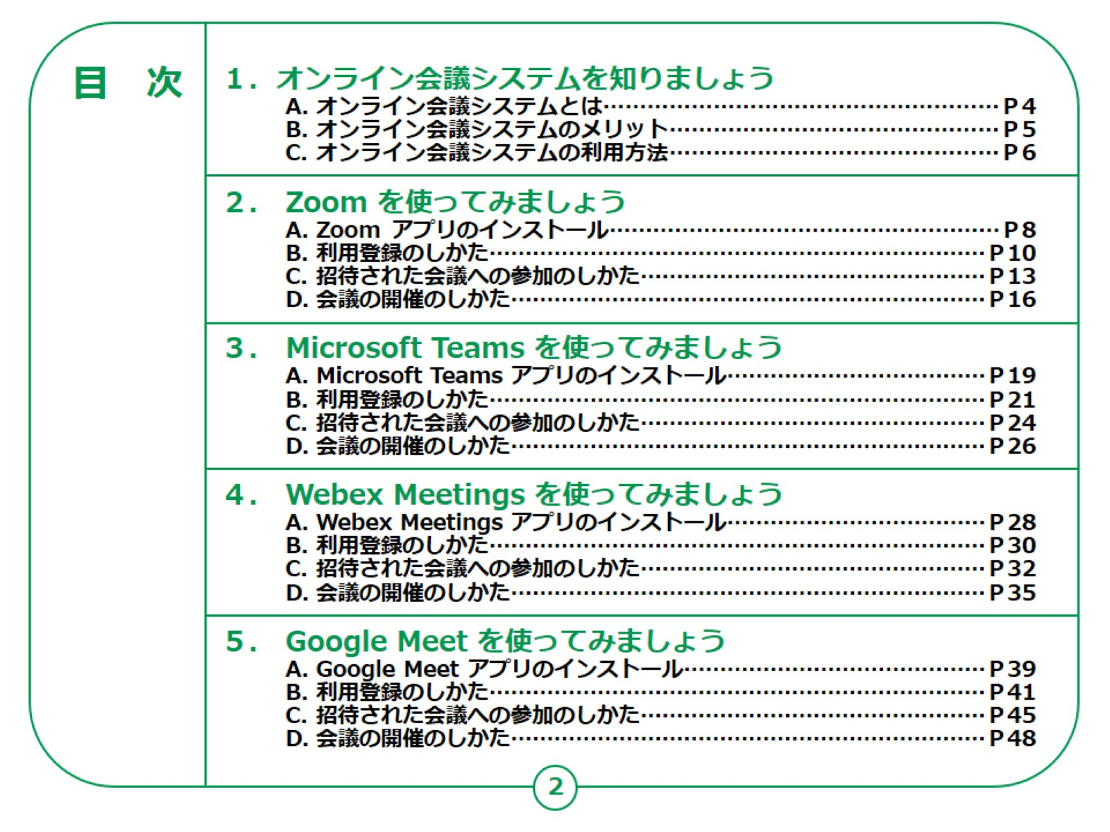
Notes:
この講座は、オンライン会議システムの利用について学ぶ講座です。
第1章では、オンライン会議システムの概要について学びます。
第2章以降は、個別のオンライン会議システムを取り扱います。
第2章では、「Zoom（ズーム）」の利用方法について学びます。
第3章では、「Microsoft Teams（マイクロソフト チームズ）」の利用方法について学びます。
第4章では、「Webex Meetings（ウェベックス ミーティングス）」の利用方法について学びます。
第5章では、「Google Meet（グーグル ミート）」の利用方法について学びます。

Slide 3
Notes:
ここでは、オンライン会議システムとは何か、どのような点で便利なのか等についてご説明します。

Slide 4
Notes:
オンライン会議システムとは、インターネットに接続したPCやスマートフォン等を介し、遠隔地にいる相手と対面での会議が可能になるシステムです。
例えば、ビジネスでの会議だけでなく、自治会の会合や打ち合わせ等にも活用できます。
また、離れたところにいる家族や友人等と気軽に日常会話を楽しむこともできます。
電話とは異なり、同時に複数名と顔を見ながら会議や会話を行うことが可能です。
なお、オンライン会議に参加する際に、思わぬプライバシー流出が起きることがあります。
画面に映っている背景や周囲の生活音などに注意して不要なプライバシー流出をしないよう気をつけましょう。
心配な場合は、本講座で紹介している手順に従って、会議開始後すぐに、カメラをオフ、マイクをオフにすると安心です。

Slide 5
Notes:
オンライン会議システムは直接顔を合わせずに利用できることから、様々なメリットがあります。
一つ目のメリットとして、遠隔にいる家族や親戚、知人等とも、移動を伴うことなく、顔を見ながら会話を楽しむことができます。
オンライン帰省等、なかなか会えない相手とも、感染症を心配することなくオンラインで会うことができます。
二つ目は、三つの密を避けながらも、人と人とのつながりを持ち続けたり、活動を継続することができます。
新型コロナウィルスの流行以来、中止していた会合等も、オンライン会議システムを活用して再開することが可能です。
三つ目は、会場の設営などの事前準備を行わずに、気軽に集まることができます。
たくさんの人が集まる会議や会合等を行う場合、会場の手配や物品等の準備に大きな手間や時間がかかりますが、オンラインであれば、特に準備することなく、実施することができます。
四つ目は、会議や会合に出向く際の身体的負荷が軽減されるのはもちろん、お出かけの際の天気にも影響されません。
会議や会合の後に、電車等で帰宅する手間も省けますし、天気に左右されることのない安全な場にいながら参加することが可能です。

Slide 6
Notes:
オンライン会議システムを利用するための手順についてご説明します。
本講座では、「Zoom（ズーム）」、「Microsoft Teams（マイクロソフト チームズ）」、「Webex Meetings（ウェベックス ミーティングス）」、「Google Meet（グーグル ミート）」という、4つのオンライン会議システムをご紹介します。
アプリ利用の準備として、各アプリのインストール方法と利用登録の方法をご説明します。
その後、オンライン会議を実施する方法についてもご説明します。
オンライン会議では、会議の参加者が一堂に会する場が設定され、そこに参加者がオンライン上で参加することになります。
教材では、自分以外の誰かが主催者となり場を設定・提供している場合、主催者から招待された会議に参加する方法を最初に扱います。
次に、自らが主催者となって、会議の場を設定する方法をご説明します。
各アプリには、非常に多くの機能が備えられていますが、本講座ではそのうち、無料で利用できる範囲、かつ、限られた機能についてのみご紹介します。
なお、本講座で扱うアプリは、使用されるスマートフォンの機種・OS、あるいはスマートフォンの設定により、表示や操作手順が多少異なる場合があります。
また、予告なしにアプリがアップデートされ、内容が変更される可能性がありますことを、予めご了承ください。

Slide 7
Notes:
ここでは、オンライン会議システムの「Zoom（ズーム）」の使い方をご紹介します。

Slide 8
Notes:
「Zoom（ズーム）」のインストールの仕方について説明します。
Androidスマートフォンをお持ちの方の操作です。
①「Play ストア」をタップしてください。
②「アプリやゲームを検索」をタップしてください。
③検索文章の入力箇所に「zoom」と入力し、検索してください。
④アプリをインストールするかどうかの画面が表示されますので、「インストール」のところをタップしてください。
インストールが始まります。

Slide 9
Notes:
iPhoneをお持ちの方の操作です。
①「App Store（アップストア）」をタップしてください。
②次に「検索」をタップしてください。
③「ゲーム、App、ストーリーなど」をタップします。
④検索文章の入力箇所に「zoom」と入力し、検索します。
⑤アプリをインストールするかどうかの画面が表示されますので、「入手」のところをタップしてください。
インストールが始まります。

Slide 10
Notes:
まずは利用登録を行います。
①スマートフォンのホーム画面から「Zoom（ズーム）」のアイコンをタップします。
②Zoom（ズーム）のホーム画面が表示されますので、 「サインアップ」をタップします。
③誕生日を入力し「確認」をタップします。
④メールアドレスと氏名を入力します。
氏名の入力にあたっては、上が「名」、下が「姓」になっていることに注意してください。
⑤入力が終わったら、「サインアップ」をタップします。

Slide 11
Notes:
⑥「アクティベーション」の画面が表示されますので、「閉じる」をタップします。
⑦登録したメールアドレスにメールが来ますので、確認して「アカウントをアクティベート」をタップします。
⑧氏名とパスワードを入力し、「続ける」をタップします。

Slide 12
Notes:
次にサインインを行います。
①10～11ページで登録したアドレスとパスワードを入力します。
ワンタイムパスコードの入力を求める画面が表示されることがありますので、その場合には登録したアドレスに送付されたワンタイムパスコードを入力します。
②通知の送信について「許可」もしくは「許可しない」のいずれかをタップします。
いずれを選択しても結構です。
③カレンダーへのアクセスについて「OK」もしくは「許可しない」のいずれかをタップします。
いずれを選択しても結構です。
これで「Zoom（ズーム）」を利用する準備が整いました。

Slide 13
Notes:
ここからは「Zoom（ズーム）」で会議に参加する方法をご紹介します。
まずは、自分以外の誰かが会議を主催し、メールで会議への招待を受けている場合に、ミーティングURLから直接参加する方法です。
①招待されたメールを開き、「ミーティングURL」に記載されたURLをタップします。
②パスコードを求められた場合は、メールの「パスコード」に記載された文字を入力し、「続行」をタップします。
③ 「ビデオ付きで参加」をタップします。
なお、音声のみのやりとりで問題ない場合は、ビデオなしでも参加できます。
これで会議に参加できます。

Slide 14
Notes:
次は、ミーティングIDを直接入力する場合の参加方法です。
① ミーティング画面で「参加」をタップします。
② 「ミーティングID」に数字を入力し、「参加」をタップします。
ミーティングIDは受け取った招待メールに記載されています。
③ 以降は、「ミーティングURLから直接参加する方法」と同じ手順です。
パスコードを求められた場合はパスコードを入力し、ビデオ付きで参加するか否かを選択して参加します。
これで、会議に参加できます。

Slide 15
Notes:
「Zoom（ズーム）」には、会議参加中に利用できる様々な機能が用意されています。
①画面下部一番左のマイクのアイコンでは、音声のONとOFFが切り替えられます。
②画面下部左から2番目のカメラのアイコンでは、カメラのONとOFFが切り替えられます。
③画面下部一番右の「詳細」から「チャット」を選択すると、文字の入力ができるようになります。
④画面下部一番右の「詳細」を選択し、「手を挙げる」をタップすると挙手ができます。
発言したいときなどにご活用ください。
手を下げる場合は、同じ操作を行います。この際、「手を下げる」と表示されます。
⑤会議から退出したいときは、画面右上の「退出」をタップします。
本当に退出するかどうかを尋ねられた場合は、再度タップします。

Slide 16
Notes:
今度は、自らが主催者となって今すぐ会議を開催する方法です。
① ミーティング画面で「新規ミーティング」をタップします。
②「ミーティングの開始」をタップしてます。
③画面下部右から2番目にある「参加者」をタップします。
④画面左下にある「招待」をタップします。
⑤表示された画面から 「メールの送信」をタップしてください。
⑥招待したい相手のメールアドレスを入力し、メールを送信します。
なお、無料アカウントの場合、一度の会議で接続できる時間は最大で40分です。

Slide 17
Notes:
今すぐに会議を開催するのではなく、日時を指定して会議をスケジュールする方法です。
①「ミーティング画面」上部右から2番目にある 「スケジュール」をタップします。
②「ミーティング開始」をタップして、日時を選択します。
③画面右上の 「保存」をタップします。
④「キャンセル」をタップします。
⑤スケジュールした会議が表示されますので、該当する会議をタップして、会議を開始します。

Slide 18
Notes:
ここでは、オンライン会議システムの「Microsoft Teams（マイクロソフト チームズ）」の使い方をご紹介します。

Slide 19
Notes:
「Microsoft Teams（マイクロソフト チームズ）」のインストールの仕方について説明します。
Androidスマートフォンをお持ちの方の操作です。
①「Play ストア」をタップしてください。
②「アプリやゲームを検索」をタップしてください。
③検索文章の入力箇所に「teams」と入力し、検索してください。
④アプリをインストールするかどうかの画面が表示されますので、「インストール」のところをタップしてください。
インストールが始まります。

Slide 20
Notes:
iPhoneをお持ちの方の操作です。
①「App Store（アップストア）」をタップしてください。
②次に「検索」をタップしてください。
③「ゲーム、App、ストーリーなど」をタップします。
④検索文章の入力箇所に「teams」と入力し、検索します。
⑤アプリをインストールするかどうかの画面が表示されますので、「入手」のところをタップしてください。
インストールが始まります。

Slide 21
Notes:
利用登録を行います。
①ホーム画面から「Teams（チームズ）」のアイコンをタップします。
②「無料でサインアップ」をタップします。
③「何を作成しますか？」と表示されますので、「個人」をタップします。
④アドレスを入力して、「次へ」をタップします。
⑤パスワードを入力し、「次へ」をタップしてください。
【補足説明】
講師の皆様は、既にMicrosoft（マイクロソフト）アカウントを取得している受講者が参加していた場合、23ページの手順から行えば良いことをご説明ください。

Slide 22
Notes:
⑥名前を入力し「次へ」をタップします。
⑦生年月日を入力し、「次へ」をタップします。
⑧登録したメールアドレスにメールが届きますので、メールに記載のあるコードを入力し、「次へ」をタップします。
⑨「ロボットでないことを証明するためにクイズに回答してください」の画面が表示されますので、 「次」をタップします。
⑩画面の指示に従いクイズに回答します。
教材では、指示に従って、ペンギンの写真を選択しています。

Slide 23
Notes:
サインインを行います。
①サインインするメールアドレスを選択します。
②パスワードを入力し、「サインイン」をタップします。
③「続行」をタップします。
④連絡先を同期するかどうかを選択し、「続行」をタップします。
どちらを選択しても構いません。
⑤最後にTeams（チームズ）の改善に協力するか否かを選択します。
これで「Microsoft Teams（マイクロソフト チームズ）」を利用する準備が整いました。

Slide 24
Notes:
ここからは「Microsoft Teams（マイクロソフト チームズ）」で会議に参加する方法をご紹介します。
まずは、自分以外の誰かが会議を主催し、メールで会議への招待を受けている場合に、ミーティングURLから直接参加する方法です。
①招待されたメールを開き、予定されている会議のURLをタップします。
②「今すぐ参加」をタップします。

Slide 25
Notes:
「Microsoft Teams（マイクロソフト チームズ）」では、会議参加中に利用できる様々な機能が用意されています。
①画面下部一番左のカメラのアイコンでは、カメラのONとOFFが切り替えられます。
②画面下部左から2番目のマイクのアイコンでは、音声のONとOFFが切り替えられます。
③画面下部右から2番目の「横に点が３つ並んだアイコン」をタップし、「チャット」をタップすると、文字による入力ができます。
④同じく「横に点が３つ並んだアイコン」をタップし、手のひらのアイコンをタップすると、挙手ができます。
発言したいときなどにご活用ください。
手を下げる場合は、同じ操作を行います。
⑤会議から退出したいときは、画面下部一番右にあるアイコンをタップします。
本当に退出するかどうかを尋ねられた場合は、再度タップします。

Slide 26
Notes:
今度は、自らが主催者となって今すぐ会議を開催する方法です。
①下部中央の吹き出しのアイコンをタップし、「会議」をタップします。
②「会議を開始」をタップします。
③ 「会議出席依頼を共有」をタップします。
④メッセージアプリ等、会議の情報を送付するツールを選択し、案内を送付します。
なお、無料アカウントの場合、一度の会議で接続できる時間は最大で60分です。

